Slide 1
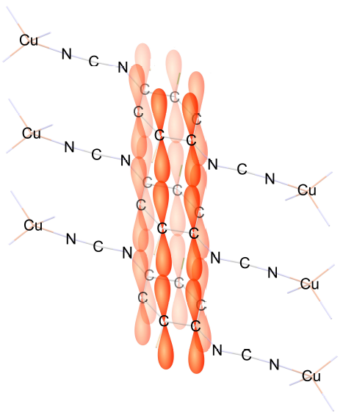
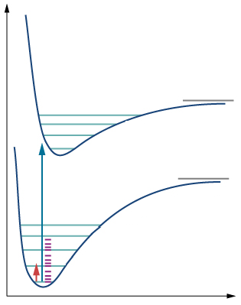
Molecuulfysica
Technische Natuurkunde
Week 1
Docent: Bart Smit

Slide 2
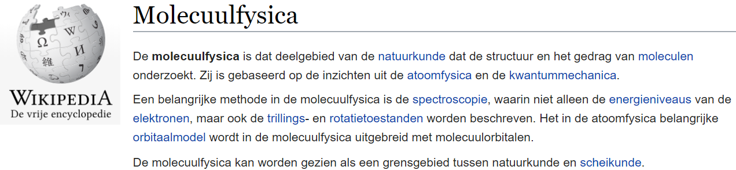
Wat is Molecuulfysica…
Quantum chemistry
Orbital theory
Molecular orbital theory
Chemische binding
Moleculaire structuren
Reactiviteit
Dipoolmomenten
Fluorescentie
Fosforescentie
Photo-electron spectroscopy
Rotational spectroscopy
Vibrational spectroscopy
UV-VIS spectroscopy
2
Notes:
Aan het eind van dit vak weet je dus veel meer over de structuur en het gedrag van moleculen, en hoe je dit als natuurkundig onderzoeker kunt onderzoeken, maar vooral ook waar de TOEPASSINGEN zijn. Sommige smart materials of functional materials hebben SUPER AWESOME eigenschappen waar je de vetste dingen mee kunt doen.

Slide 3

Wie ben ik
2008-2012: BSc (Universiteit Twente)
2012-2014: MSc Natuurkunde (Stellenbosch University)
2014-2017: PhD Natuurkunde (Stellenbosch University)
2018: Engineer bij Thermo Fisher Scientific (Eindhoven)
>Dec 2018: Docent Technische Natuurkunde ☺
3

Slide 4
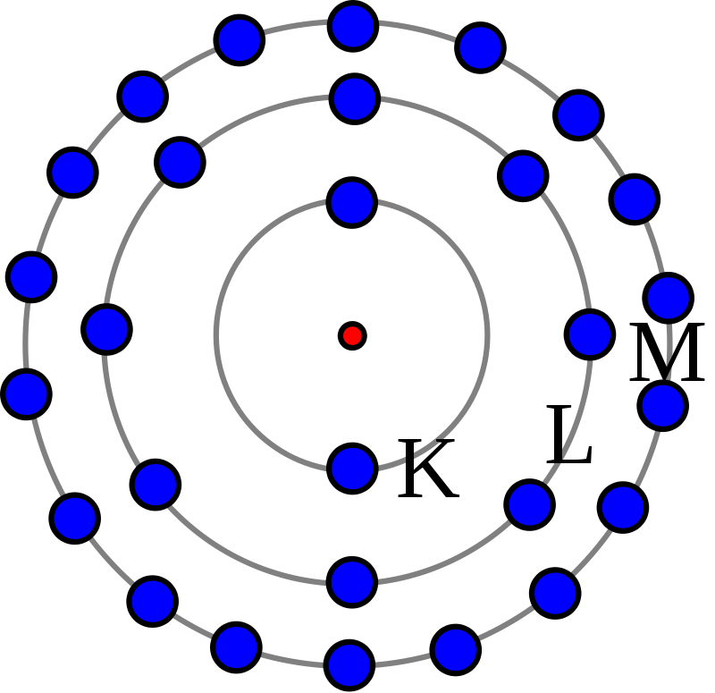
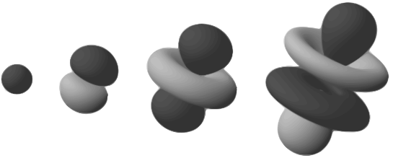
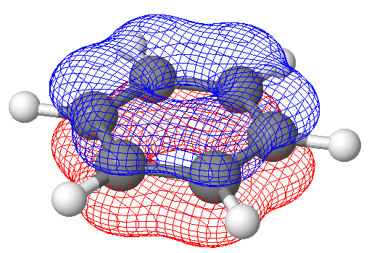
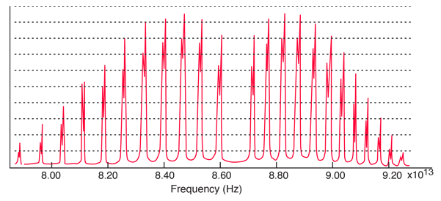
Molecuulfysica
Atoom fysica
Moleculaire fysica
Moleculaire spectroscopie
4
Notes:
Jullie doen al fysische chemie…. Printer/oled….
Bohr model:
Jullie hebben al gezien dat voor waterstof dat dit anders is, en dat aan de hand van golffuncties en probabiliteitsfuncties blijkt dat de orbital er meer zoiets als zo uit zien. In dit vak gaan we dat ook verder uitbreiden naar grotere atomen, en zelfs moleculen, waar dus een chemische binding aanwezig is.
Gaan quantum mechanica toepassen om beter begrip te verkrijgen over opbouw van materie en chemische bindingen. Met deze fundamentele kennis leren we hoe we met spectroscopische technieken toepassen om info over de structuur en samenstelling van stoffen te kunnen bepalen.
Chemie: fysika van valentie electronen, hoe de natuurkunde eigenlijk heeft bepaald hoe het periodiek systeem der elementen er uit ziet
Electron structuur bepaalt fysische eigenschappen van stoffen/moleculen zoals spectroscopische eigenschappen

Slide 5
Vakopzet
1 uur hoorcollege per week
1 blokuur combinatie hoor/werkcollege per week
Boek: Atkins
Tentamen (combinatie hoorcolleges, werkcolleges, eigen inzicht)
5
Notes:
Doel college: fysisch begrip, intuitief, zijn zelf slim genoeg om opdrachten uit te vogelen!!! Mijn doel is na dit vak dat je het BEGRIJPT. Daar zal ik in het tentamen ook zwaar aan wegen.

Slide 6


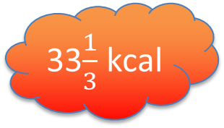


Quantisatie
100 ˚C
Gedachtenexperiment
33$\frac{1}{3}$ kcal
33$\frac{1}{3}$ kcal
33$\frac{1}{3}$ kcal
0 ˚C
1 L
100 kcal
6
Notes:
OF er zit 1 liter in OF niks. Zit niks tussen in : geen continuum, gequantiseerde waarden.
Direct aansluitend proefje

Slide 7
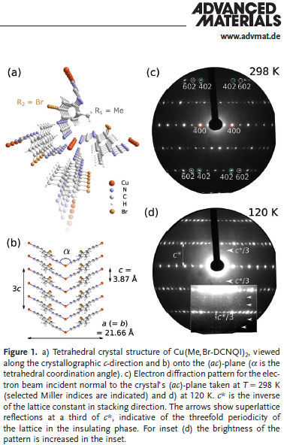
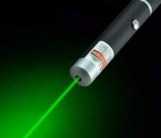
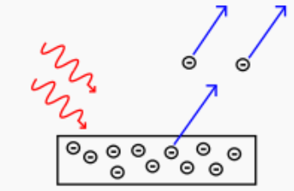

Licht zijn deeltjes, deeltjes zijn golven
Formule van Planck: $E_{foton}=hf=\frac{hc}{λ}$
Foto-elektrisch effect: $E_{k}=hf−Φ$
de Broglie golflengte voor deeltjes: $λ=\frac{h}{mv}$
HW opdracht 1
7
Notes:
Vragen: hoe heet een lichtdeeltje?
Red laser 1.5* more photons
6.63e-34 m2kg/s wie kent die uit z’n hoofd?
Einstein: fotoelektrisch effect. Typisch voorbeeld van deeltjeskarakter van licht. Verwacht werd (klassiek) dat als je het licht dimmer maakte, dat er vertraging zou zijn tussen wanneer de elektronen uit een materiaal zouden worden geïoniseerd. .

Slide 8
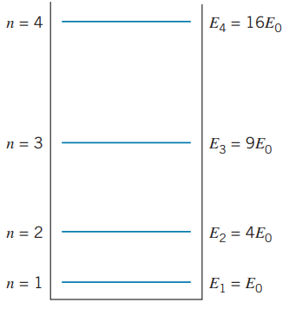
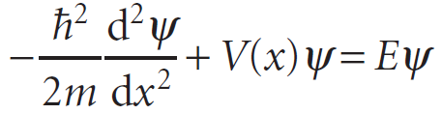


Schrödinger vergelijking
Time independent Schrödinger equation, golffunctie 𝜓
$\left(\text{ħ}=\frac{h}{2π}\right)$
Differentiaalvergelijking met als oplossing golffunctie van deeltjes
Afhankelijk van V(x) zijn de eigenwaarden E gekwantiseerd
Energieën:
Eigenwaarden
Potentiale Energie waar deeltje aan onderhevig is
Alleen bepaalde mogelijke waarden voor E (eigenvalues)
8
Notes:
Hoe heet zo’n vergelijking (differentiaalvergelijking).
Probeerfunctie: A*sin(kx) k=2pi/lambda. Eigenvalues : E = hbar2k2/2m, no restrictions on k: continuum.
Probeerfunctie: komt broglie golflengte uit!!!
Oftewel, rolt hier gelijk uit dat snelheid van golf is inherent is aan de massa van datzelfde deeltje: oftewel golf is deeltje.
Geef aan dat hier E continu is, alle waarden van E kunnen.
Al gehad: e.g. partgicle in a box (where U was discontinuous), boundary conditions select out allowed energies
Probability squre because might be an imaginairy number

Slide 9

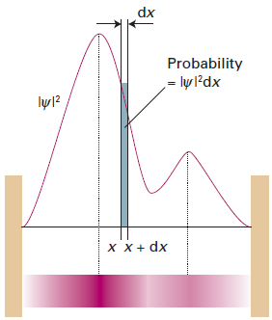
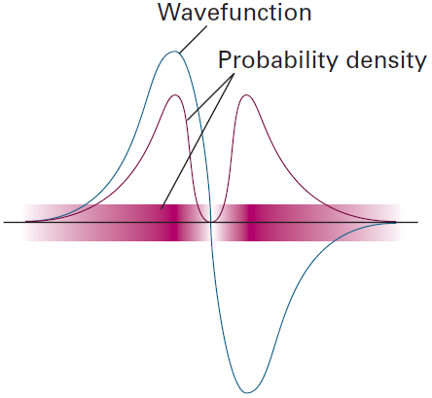
De Born interpretatie van de golffunctie
Probability density P(x)dx = |𝜓|²dx (𝜓 genormaliseerd)

Slide 10
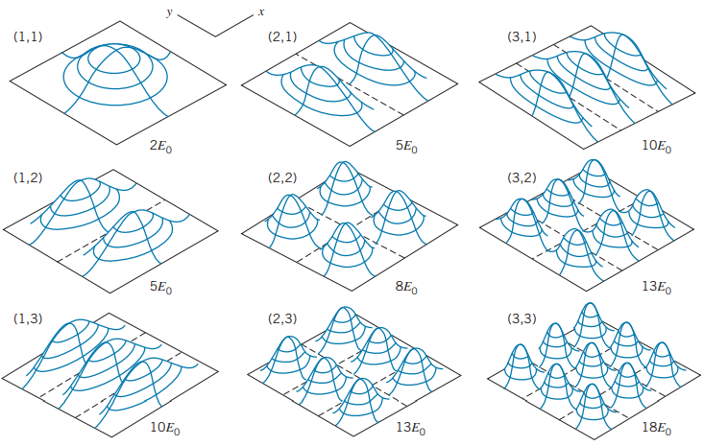
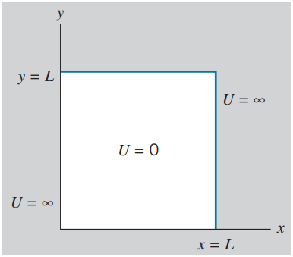
Golffunctie voor 2D oneindige put
Twee dimensionale golffunctie
Twee kwantumgetallen
Degeneracy
10
Notes:
Voor een drie dimensionale put, hoeveel kwantum getallen zou je dan hebben????
Dus bij een bolvorm, hoeveel kwantumgetallen zou je dan nodig hebben????

Slide 11
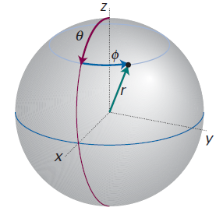
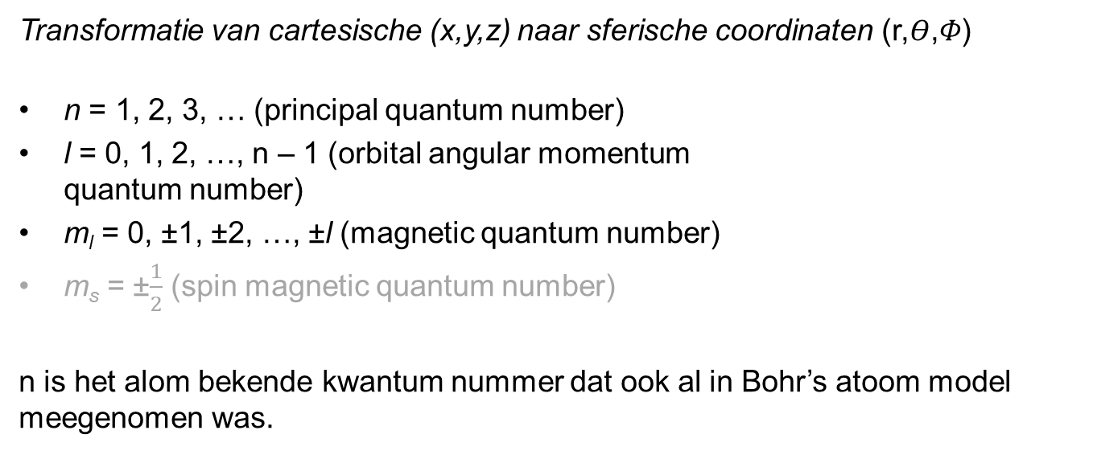
Kwantumgetallen bol (3D)
Transformatie van cartesische (x,y,z) naar sferische coordinaten (r,𝛳,𝛷)
n = 1, 2, 3, … (principal quantum number)
l = 0, 1, 2, …, n – 1 (orbital angular momentum quantum number)
m_{l} = 0, ±1, ±2, …, ±l (magnetic quantum number)
m_{s} = ±$\frac{1}{2}$ (spin magnetic quantum number)
n is het alom bekende kwantum nummer dat ook al in Bohr’s atoom model meegenomen was.
11
Notes:
Nog niet op in gaan ,maar gewoon je kunt al op de dolle pof nagaan dat het er wel 3 MOETEN zijn.
Dit zijn ze.
N, dat ken je ook al van particle in a box, dat zijn de energielevels

Slide 12
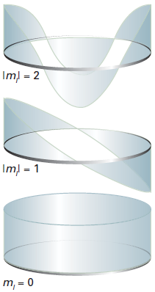
Angular momentum, magnetic and spin magnetic quantum numbers
Kwantumgetal m_{l}: Een deeltje dat een circulaire beweging (langs hoek 𝛳) maakt kan slechts enkele golflengtes aannemen
Kwantumgetal l: Een deeltje in een bol heeft 3 dimensies (r,𝛳,𝛷), l hoort bij 𝛷
Kwantumgetal m_{s}: een elektron heeft intrinsieke spin (kan in beide richtingen)
12
Notes:
Ml had je gezien bij particle on a ring: mag geen discontinuiteit in de golffunctie zitten. Als ie ‘t rondje rond is, moet de golffunctie weer dezelfde waarde hebben. Dus: kwantisatie, kwantumgetal.
Nog een hoek, phi, dus not een kwantum getal. Dat kwantum getal is gelimiteerd door kwantumgetal ml (vorige slide)
THROW IN THAT EXPRIMENT THAT PROVED ELEKTRON HAS SPIN?? Heeft verder geen invloed op vorm goflfucnties, dus ff heel kort.

Slide 13
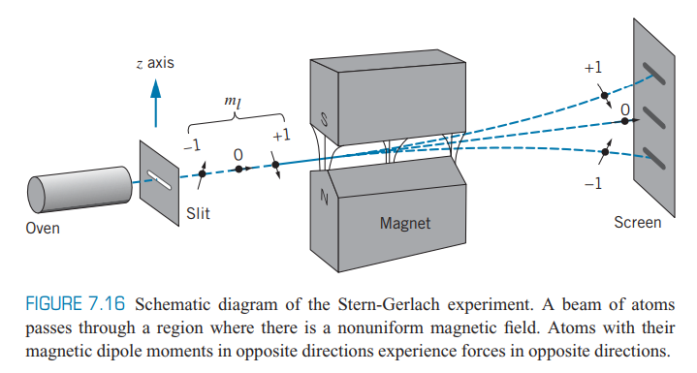
Even kort: kwantumgetal m_{s}
13

Slide 14
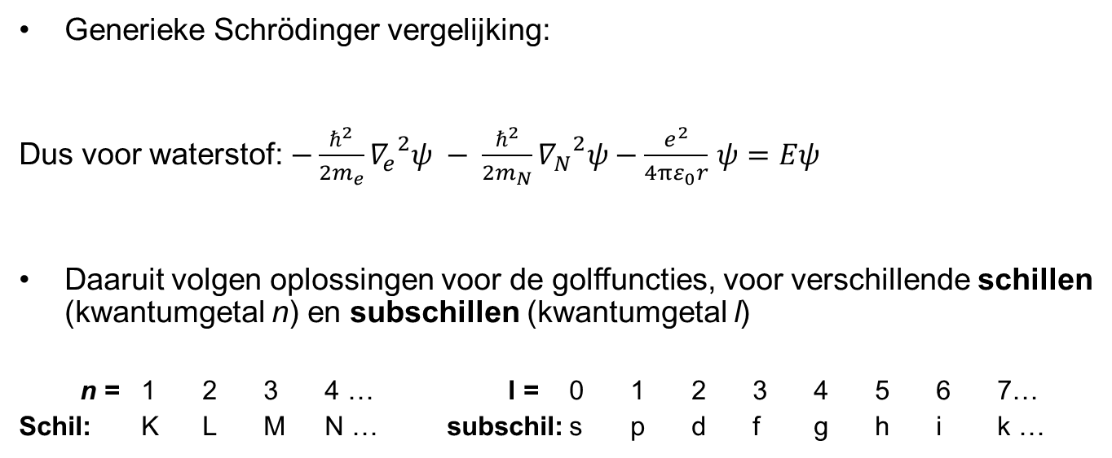
Golffunctie voor een waterstof atoom
Generieke Schrödinger vergelijking:
Dus voor waterstof: $−\frac{ℏ^{2}}{2m_{e}}{∇_{e}}^{2}ψ − \frac{ℏ^{2}}{2m_{N}}{∇_{N}}^{2}ψ−\frac{e^{2}}{4πε_{0}r}$ $ψ=Eψ$
Daaruit volgen oplossingen voor de golffuncties, voor verschillende schillen (kwantumgetal n) en subschillen (kwantumgetal l)
n = 1 2 3 4 … l = 0 1 2 3 4 5 6 7…
Schil: K L M N … subschil: s p d f g h i k …
Wet van Coulomb
14
Notes:
Klas vragen: K, welke mogelijkheden heb je dan voor l?
Deze vergelkijking is analytisch oplosbaar. Net zoals de vergelijking voor particle in a box analytisch oplosbaar was. Echter, lukt het bij deze alleen in sferische coördinaten. De oplossingen voor waterstofatomen heb je al gezien. Daarna numeriek

Slide 15

Begrip golffunctie/orbitaal/probabiliteit/eigenwaarde
Atoom orbitaal: een golffunctie waarvan het kwadraat de kans is om een elektron in een ruimte rond een atoom te treffen (probabiliteitsfunctie). De eigenwaarde die bij die golffunctie/orbitaal hoort is het energielevel van dat orbitaal
$−\frac{ℏ^{2}}{2m_{e}}{∇_{e}}^{2}ψ − \frac{ℏ^{2}}{2m_{N}}{∇_{e}}^{2}ψ−\frac{e^{2}}{4πε_{0}r}$ $ψ=E ψ$
15
Notes:
Overslaan (?)
Voor de goede orde. Atoom orbitaal is dus de golffuncite.

Slide 16
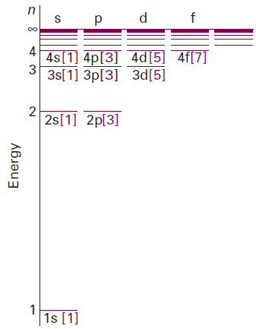

Energiediagram van oplossingen voor H-atoom
Elke oplossing wordt weergegeven door:
nummer n (schil)
letter voor l (subschil, n mogelijke waardes)
welk orbitaal, mogelijke waardes m_{l} (=2l+1)
1e energie level | 1 s
2e energie level | 2 s
3e energie level | 2 p _{x}
4e energie level | 2 p _{y}
5e energie level | 2 p _{z}
n (schil) bepaalt energie (eigenwaarde!), dus alle subschillen/orbitalen (l, m_{l}) zijn degenerate/ontaard
$$E=−\frac{E_{0}}{n^{2}}$$
E₀ = 13,6 eV
HW opdracht 4-8 vereist begrip van naamgeving energietoestanden
16
Notes:
Normaal geen spaties
Eerst op bord energielevels??

Slide 18
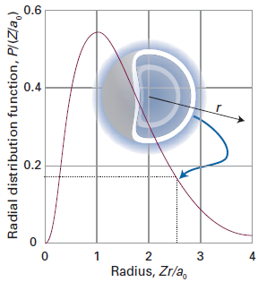
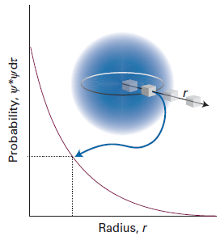
Hoe ziet de 1s golffunctie (orbitaal) er uit?
HW opdracht 3: inzicht in 3D vorm atoomorbitaal
18
Notes:
Oplossing golffunctie, met randcondities, dus net als gitaarsnaar, staande golf. Nu lijkt alsof deeltje kans heeft om in de nucleus te zitten maar dat is niet zo.

Slide 19
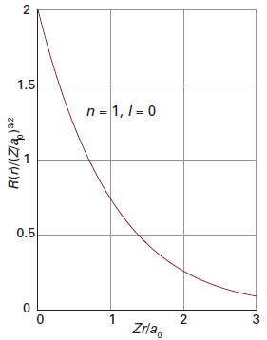
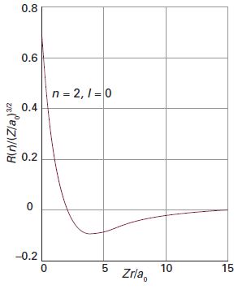

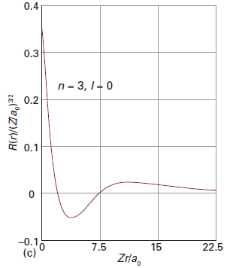


Hoe zien (alle) andere s orbitalen er uit?
Contour representatie: kans 90% dat elektron zich binnen deze bol bevindt
1s 2s 3s
19
HW Opdracht 6
Notes:
Waarom overal l=0? Anders is ‘t geen s orbitaal
Waarom ziet schil nu hard uit: meestal wordt getekend tot kans 90% is (contourrepresentatie.

Slide 20

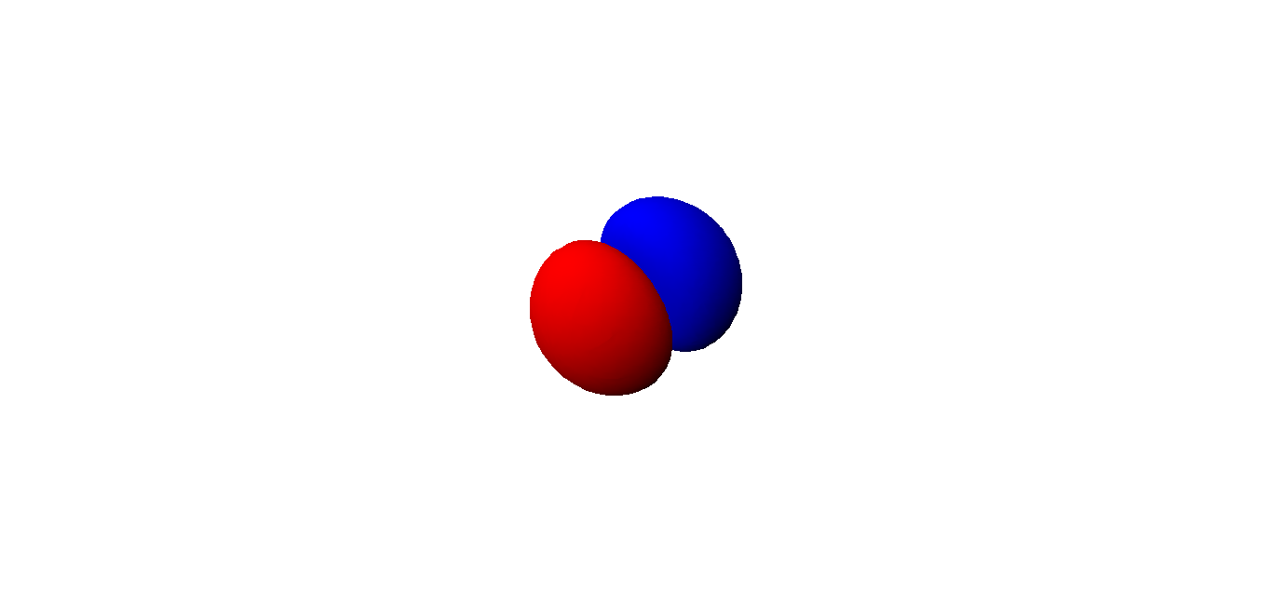
Vorm p-orbitalen
Vraag: waarom 3 orbitalen voor ‘maar’ één 2p energie level, terwijl 1s, 2s, 3s etc er elk maar één hebben?
z
y
x
2p_{z}
20
2p_{x}
2p_{y}
Notes:
Mooie plaatjes ook wel hier: https://en.wikipedia.org/wiki/Cubic_harmonic
https://en.wikipedia.org/wiki/Atomic_orbital
Rood betekent negatief… teken op bord een line out. En link naar animatie….

Slide 21
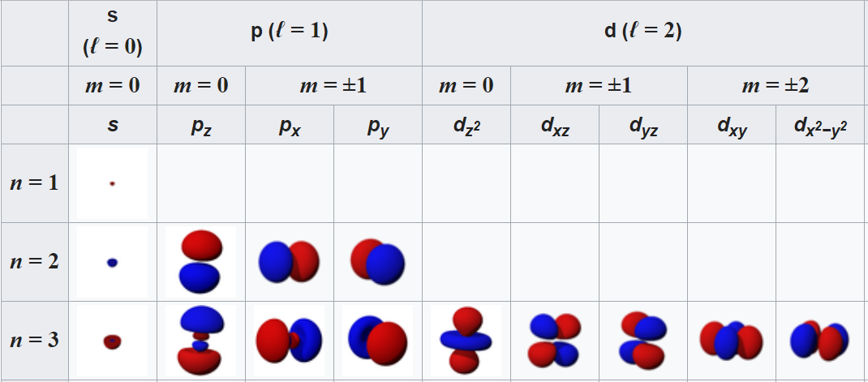
Vormen andere orbitalen
21

Slide 22
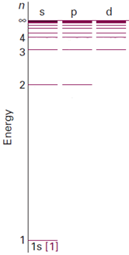
Spectroscopische transitie
Transitie: elektron vervalt van een orbitaal met kwantum nummers (n₁,l₁,m_{l1}) naar een lager energetisch orbitaal (n₂,l₂,m_{l2}) en een foton wordt uitgezonden
Niet alle transities mogelijk, selectie regel voor waterstof-achtige atomen (atomen met 1 elektron):
Δl = ± 1 Δm_{l} = 0, ±1
HW opdracht 5
22
Notes:
Vraag uit werkcollege vast doen? Is de 2s naar 1s transitie toegestaan.

Slide 23
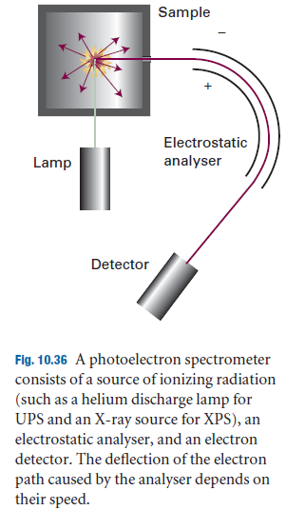



Ionisatie energie
$\frac{1}{2}m_{e}v^{2}$
De energie die nodig is om een elektron in level n in het vacuüm te krijgen (n=∞)
Eventuele extra energie wordt meegegeven aan het “foto”-elektron als kinetische energie:
$hf=\frac{1}{2}m_{e}v^{2}+I_{i}$
Snelheid van fotoelektron wordt gemeten in fotoelektron spectroscopy
E_{f}
$$I_{i}$$
E_{f} = hf
HW opdracht 2
23
Notes:
Andersom werkt ook. Kan ook omhoog. Zelfs zo ver dat elektron vrij is.

Slide 24
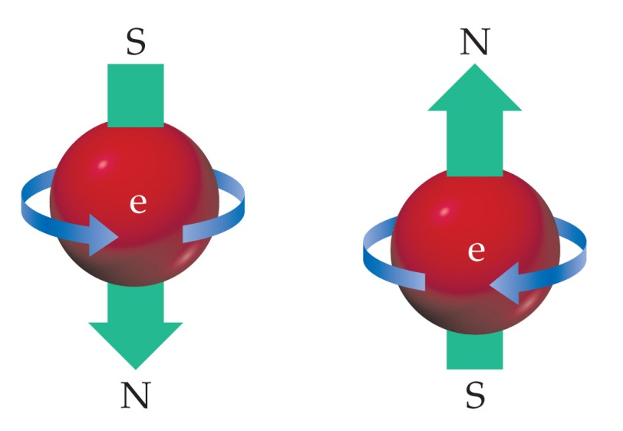
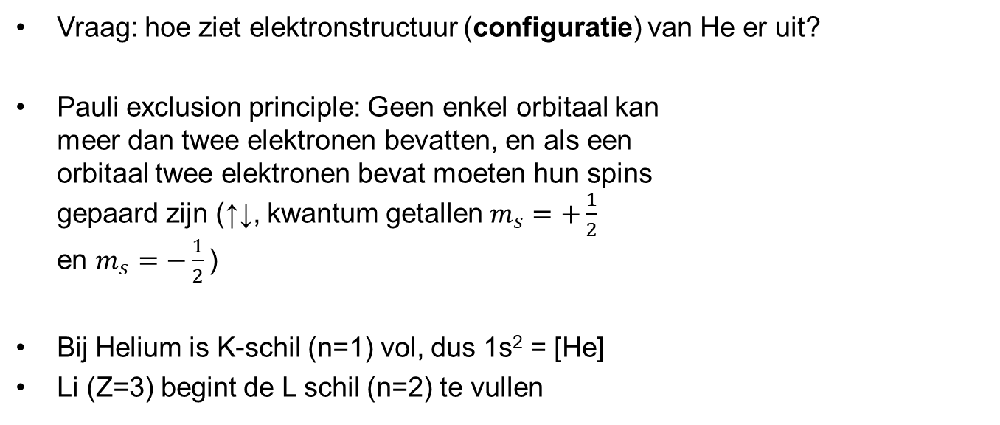
Elektronstructuur van atomen met >1 elektronen
Vraag: hoe ziet elektronstructuur (configuratie) van He er uit?
Pauli exclusion principle: Geen enkel orbitaal kan meer dan twee elektronen bevatten, en als een orbitaal twee elektronen bevat moeten hun spins gepaard zijn (↑↓, kwantum getallen $m_{s}=+\frac{1}{2}$ en $m_{s}=−\frac{1}{2}$)
Bij Helium is K-schil (n=1) vol, dus 1s² = [He]
Li (Z=3) begint de L schil (n=2) te vullen
1s²
24
Notes:
Wat is Z? atomic number

Slide 25
Elektronconfiguratie He (Z=2) en Li (Z=3)
Helium
Lithium
p
s
p
s
s
n=2 (L schil)
n=2
n=1 (K schil)
n=1 (K schil)
n=1
1s² (of [He])
1s²2s¹ of [He]2s¹
[He]2p¹
25
Notes:
Vraag: welke? Maakt niet uit, hè?
Dat is dus niet helemaal waar. En ik zal even uitleggen waarom

Slide 26
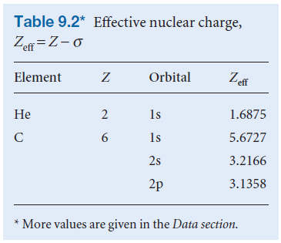
Elektronenstructuur voor meerdere elektronen
Repulsies tussen elektronen die bij dezelfde nucleus horen
Verschuiving energielevels: niet langer degenerate.
Nucleus wordt “afgeschermd”: Z_{eff} = Z – σ (σ: shielding constant)
In s heeft elektron grotere kans dichtbij nucleus te zijn (sterker gebonden): minder afscherming.
Daarom is de volgorde van subschillen of een schil een atoom met meerdere atomen: s < p < d < f
Dus: grondtoestand van Li is [He]2s¹ (zie vorige slide)
26
Notes:
Tot nu toe alleen nog maar over waterstof achtige atomen gehad
Z=atoomnummer

Slide 27
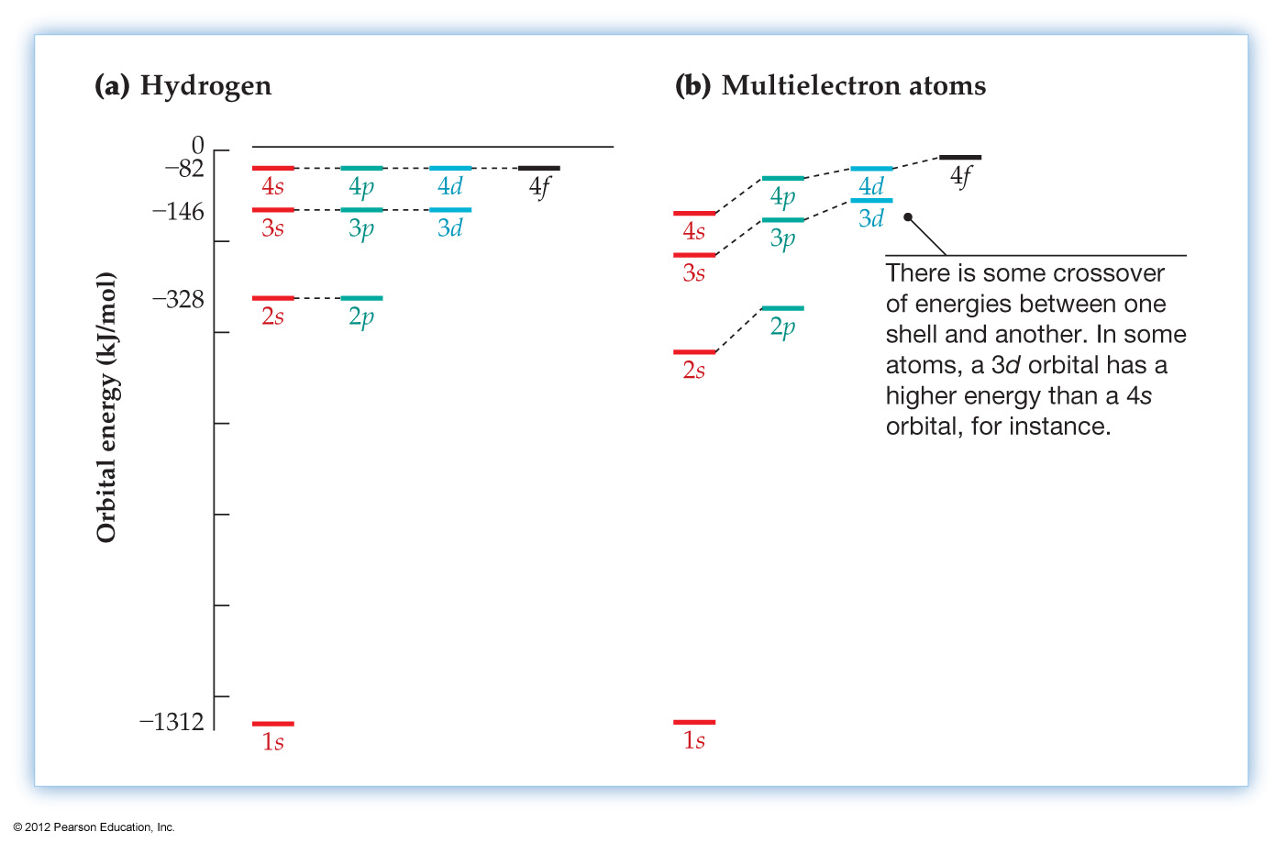
27

Slide 28
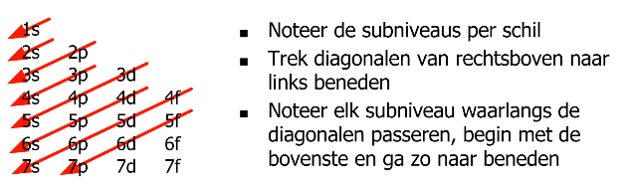
Het opbouwprincipe
De volgorde van bezetting door elektronen voor atomen met meerdere elektronen is: 1s 2s 2p 3s 3p 4s 3d 4p 5s 4d 5p 6s etc…
28

Slide 29
Het opbouwprincipe
Elektronen bezetten verschillende subschillen eerst, voordat ze deze dubbel gaan bezetten
N (Z=7): [He]2s²p_{x}¹p_{y}¹p_{z}¹, O (Z=8): [He]2s²2p_{x}²p_{y}¹p_{z}¹
Hund’s maximum multiplicity rule: Een atoom in z’n grondtoestand heeft zoveel mogelijk ongepaarde electronen
De ongepaarde elektronen hebben dezelfde spin toestand, want ze stoten elkaar zo sterker af.
29

Slide 30
Vraag: wat is de correcte elektronstructuur voor de grondtoestand van C?
p
p
p
p
s
s
s
s
n=2
n=2
n=2
n=2
n=1
n=1
n=1
n=1
30

Slide 31
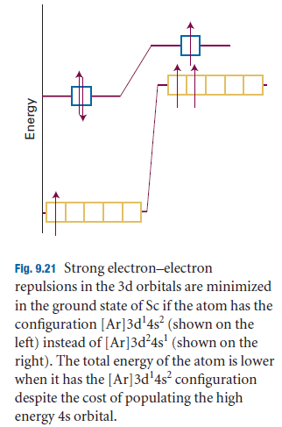
Uitzondering op het opbouwprincipe
3d²4s¹
3d¹4s²
Elektron configuratie voor Scandium (Z=21) tot Zink (Z=30) is [Ar]3d^{Z-20}4s². Bijvoorbeeld Sc: [Ar]3d¹4s²
Let op: hier heeft de 3d subschil lagere energie dan de 4s subschil, en wordt dus vóór de 4s geschreven
En tóch wordt de 4s schil, die hoger is in energie, eerst gevuld. Waarom?
3d¹4s² heeft lagere energie dan 3d²4s¹. (zie afb.)
Twee 3d elektronen stoten elkaar sterker af dan twee 4s, toch liever 2 elektronen in de (energetisch hogere) 4s
Uitzondering op de uitzondering: Cr ([Ar]3d⁵4s¹) en Cu ([Ar]3d¹⁰4s¹)
HW Opdracht 4, 7 en 8
31

Slide 32
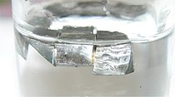
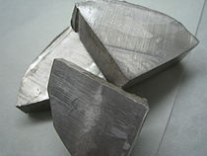
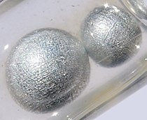
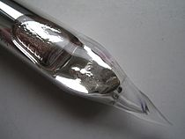
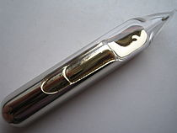
“Chemie is de fysica van valentie elektronen”
Valentie elektronen: de elektronen in de hoogste schil (valentieschil)
In de elektronconfiguratie kan een volle schil worden afgekort met het element dat die schil vult [He], [Ne], [Ar], voor Z = 2, 10, 18. Deze elementen hebben vergelijkbare eigenschappen (edelgassen)
[He]2s¹, [Ne]3s¹, [Ar]3s¹, [Kr]4s¹, [Xe]5s¹, [Rn]6s¹ (Li, Na, K, Rb, Cs, Fr) ook vergelijkbare eigenschappen (alkalimetalen)
Chemische periodiciteit was al ontdekt voor de principes van atoomfysica! Valentie elektronen verantwoordelijk voor, etc….
32
Notes:
Lage ionisatie energie
Kome nals ion makkelijk in edelgasconfiguratie, vormen makkelijk zouten met halogenen (NaCl)
Hebben een los electron: reactief (binding aangaan, zuurstof, komt nog)
Dat is he tmooie van dit vak. Chemici leren alleen dat subdeetlje e ndenken dan dat dat het hele vakgebied is…. Mar éigenlijk is het fysika.

Slide 33
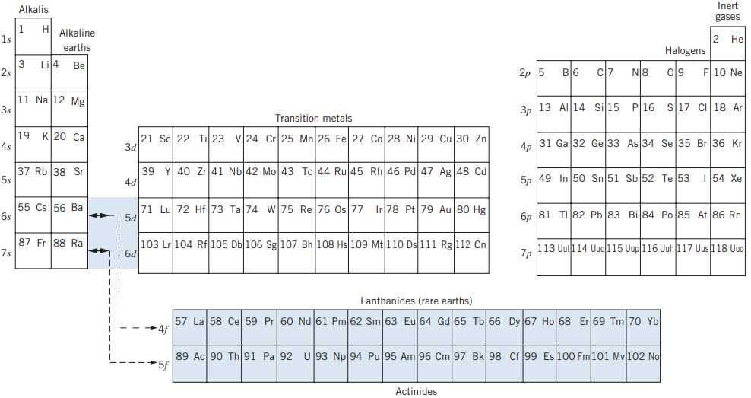
33
Notes:
Houd achter de hand: spin orbit en singlet/triplet!
Nog iets uitbreiden op periodiek systeem?
Extra vraag: wat is de elektronconfiguratie van Yttrium (Z=39)?
1s2 2s2 2p6 3s2 3p6 4s2 3d10 4p6 5s2 4d1

